Slide 1
MPC 性能优化
MPC 性能优化
小组成员：孙鸣晨，潘伽玮，黄宇涛，陳韋霖

Slide 2
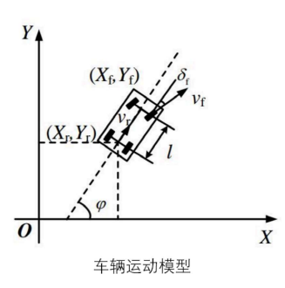
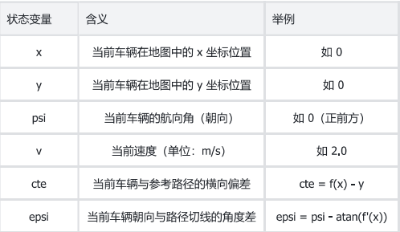
算法介绍
程序整体功能概述
针对 ARM 平台优化的模型预测控制 (MPC) 车辆路径跟踪程序，核心目标是让车辆自动跟踪一条预设的参考路径，同时满足转向角、加速度及其变化率的物理约束。程序采用有限差分梯度下降法求解最优控制序列，结合OpenMP多线程并行和ARM NEON 向量化指令提升计算性能，可评估不同预测步长 (horizon) 下的求解耗时与跟踪精度。
状态变量与控制变量
车辆的每一个预测时刻t包含以下的状态变量
控制变量：
状态转移方程(预测模型)
根据当前状态，加上控制输入（方向盘角度、加速度），预测下一时刻的状态

Slide 3
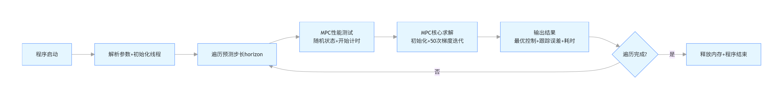
程序流程图
程序流程图

Slide 4
MPC 性能优化
原代码的优化内容

Slide 5
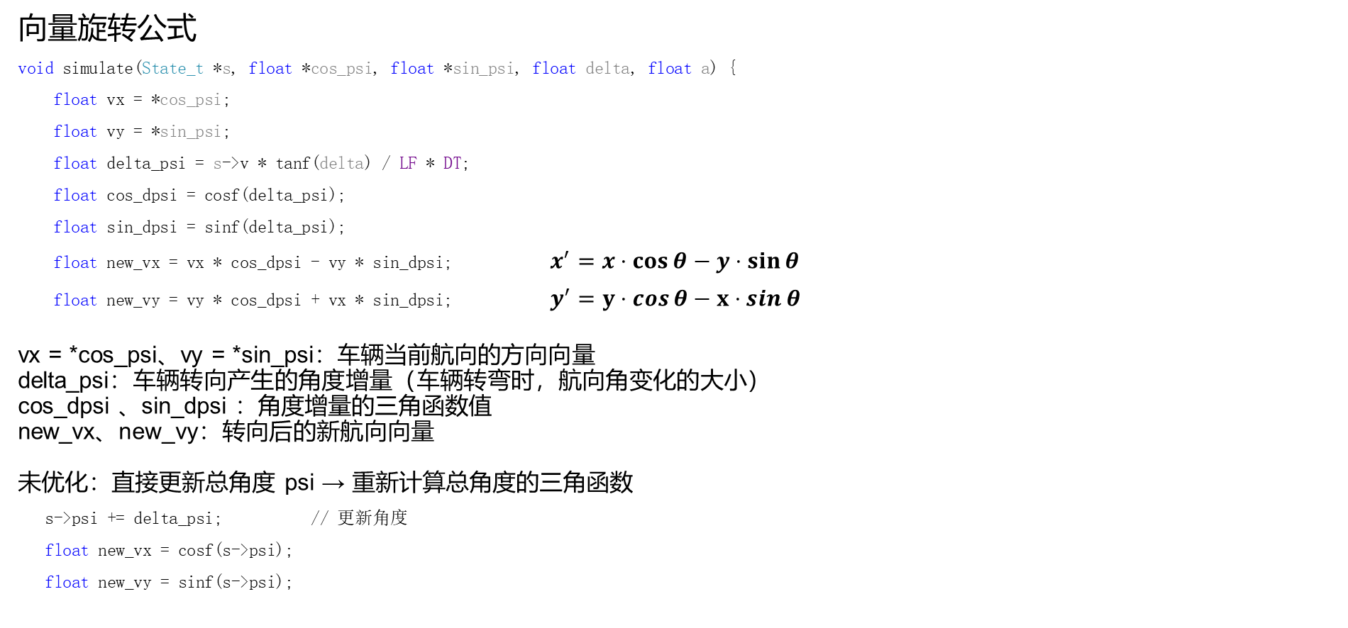
MPC算法优化
向量旋转公式
void simulate(State_t *s, float *cos_psi, float *sin_psi, float delta, float a) {
float vx = *cos_psi;
float vy = *sin_psi;
float delta_psi = s->v * tanf(delta) / LF * DT;
float cos_dpsi = cosf(delta_psi);
float sin_dpsi = sinf(delta_psi);
float new_vx = vx * cos_dpsi - vy * sin_dpsi; $x^{′}=x⋅\cos{θ}−y⋅\sin{θ}$
float new_vy = vy * cos_dpsi + vx * sin_dpsi; $y^{′}=y⋅\cos{θ}−x⋅\sin{θ}$
vx = *cos_psi、vy = *sin_psi：车辆当前航向的方向向量
delta_psi：车辆转向产生的角度增量（车辆转弯时，航向角变化的大小）
cos_dpsi 、sin_dpsi ：角度增量的三角函数值
new_vx、new_vy：转向后的新航向向量
未优化：直接更新总角度 psi → 重新计算总角度的三角函数
s->psi += delta_psi; // 更新角度
float new_vx = cosf(s->psi);
float new_vy = sinf(s->psi);
2 次三角函数（cosf/sinf）→ 4 次乘法 + 2 次加减法

Slide 6
MPC算法优化
循环展开
#pragma omp parallel for simd
for (int i = 0; i < horizon; i += 4) {// 手动循环展开4次
// NEON SIMD向量操作（单次处理4个float）
float32x4_t v_delta = vld1q_f32(&u_seq->delta[i]); // 加载4个delta值到128位向量寄存器
float32x4_t v_grad_d = vld1q_f32(&grad->delta[i]); // 加载4个梯度值到向量寄存器
v_delta = vmlsq_f32(v_delta, v_lr, v_grad_d / 10000); // 向量乘减：delta -= lr * grad / 10000
v_delta = vmaxq_f32(vminq_f32(v_delta, v_max_delta), v_min_delta); // 向量截断：限制delta范围
vst1q_f32(&u_seq->delta[i], v_delta); // 存储4个计算后的delta值回内存
}
通过增加单次循环迭代处理的元素数量，减少循环总迭代次数，实现优化。
降低循环控制开销，只需要执行horizon/4次条件判断和horizon/4次自增
提高指令级并行度，OpenMP 多线程并行
增加寄存器重用的机会，更多数据和常量保存在寄存器中，减少内存访问次数

Slide 7
MPC算法优化
指令优化
#pragma omp parallel for simd
for (int i = 0; i < horizon; i += 4) {// 手动循环展开4次
// NEON SIMD向量操作（单次处理4个float）
float32x4_t v_delta = vld1q_f32(&u_seq->delta[i]); // 加载4个delta值到128位向量寄存器
float32x4_t v_grad_d = vld1q_f32(&grad->delta[i]); // 加载4个梯度值到向量寄存器
v_delta = vmlsq_f32(v_delta, v_lr, v_grad_d / 10000); // 向量乘减：delta -= lr * grad / 10000
v_delta = vmaxq_f32(vminq_f32(v_delta, v_max_delta), v_min_delta); // 向量截断：限制delta范围
vst1q_f32(&u_seq->delta[i], v_delta); // 存储4个计算后的delta值回内存
}
这段代码的循环展开与 ARM NEON SIMD 指令集完美匹配。向量化更新控制量（delta），对 4 个元素同时进行相同操作
float32x4_t：ARM NEON 的 128 位向量类型，可容纳 4 个 32 位浮点数
vldlq_f32 / vstlq_f32：单次加载 / 存储 4 个连续的 float 元素

Slide 8
MPC 性能优化
新增优化内容

Slide 9
MPC算法优化
编译方式的改进
gcc -O3 -march=native -mtune=native -ffast-math \
-funroll-loops -finline-functions \
-fomit-frame-pointer -ftree-vectorize \
-fopenmp \
-o mpc_test_v5_O3 mpc_linux.c mpc_linux_test.c timestamp.c –lm
使用了O3作为更先进的编译方式，效果远比OO好
bash-5.1# gcc -D_POSIX_C_SOURCE=199309L -std=c11 -O0 -g -Wall -Wextra -fopenmp \
> mpc_linux.c timestamp.c mpc_linux_test.c \
> -o mpc_test_v1_O0 –lm
Horizon-32 total_time=9298336 ns 9.298336 ms
bash-5.1# gcc -D_POSIX_C_SOURCE=199309L -std=c11 –O3 -g -Wall -Wextra -fopenmp \
> mpc_linux.c timestamp.c mpc_linux_test.c \
> -o mpc_test_v1_O0 –lm
Horizon-32 total_time=5465264 ns 5.465264 ms
-O3选项会启用几乎所有的优化选项，
包括-O2所启用的所有优化。
这些优化旨在提高代码的执行速度，
会显著增加编译时间和生成代码的大小
进行内联函数扩展，
将小型函数调用替换为函数体，减少跳转开销。
对函数中的代码块重新排序，以减少分支数、
提高代码局部性
使用向量化算法，利用现代CPU的特性（流水线，
缓存）
来提高代码的并行执行能力。
使得在处理大量数据时，
程序的性能显著提升
通过静态分析调整分支预测方向。
移除未被调用的函数或不可达代码。

Slide 10
MPC算法优化
优化版本演进路线
V1
V2
V3
V4
V5
原始迁移版本
• 保留原始算法结构 • 使用 O3 编译优化 • 存在潜在并行数据竞争和 SIMD 越界风险
正确性修复版本
• 减少大量打印输出，降低 I/O 干扰
• 修复 NEON 更新时 horizon 不是 4 倍数导致的越界问题
• 修复 aligned_alloc 对齐问题
• 删除 MAX_ITER 外层错误并行
线程安全梯度版本
• 修复 compute_gradient 中的共享 u_seq 数据竞争
• 新增 rollout_tail_cost_perturbed() • 使用局部变量模拟扰动，不再修改共享控制序列
OpenMP 并行区合并尝试
• 尝试合并 compute_gradient 中两个 parallel for
• 实测性能下降，最终未采用
缓存优化版本
• 引入 MPCThreadCache_t 缓存结构
• 复用 u_seq、grad、轨迹数组和 tail_costs • 减少重复内存分配和临时数组构造
• 最终获得较明显加速

Slide 11
V2
基础代码修正
改动1.减少打印输出——代码减少了原本每次都会进行的控制序列的打印，默认不打印而可以通过编译时选择是否打印
改动2.修复NEON SIMD越界
原：for (int i = 0; i < horizon; i += 4) { vld1q_f32(&u_seq->delta[i]); ... }
neon_update_controls() 中改为(int i = 0; i < simd_end; i += 4)
以防止horizon不是4倍数时越界
—— 不过经实测，即使是39、156等数字也不会报错…..
改动3：init_controls()中改为不是16的整数倍时候自动填补
改动4：删除了mpc_control_with_plan（）中的
for (int iter = 0; iter < MAX_ITER; ++iter) {…}并行。
因为前后有关系，如果并行可能会导致数据出错
错误并行
iter 0
同时修改
u_seq
iter 0
iter 0

Slide 12
V2
bash-5.1# ./mpc_test_v2_O3 39 78 156
V2
==== Testing horizon=156 ====
mpc_linux_ioself_profiling: horizon=156 total_time=182159017 ns 182.159017 ms
V2 的运行时间比 V1 增加，并不代表优化失败。
因为 V1 外层迭代并行是不符合梯度下降依赖关系的
，会导致多个线程同时读写同一个控制序列。
V2 删除了这个错误并行，使计算结果更可靠。
原始版本作为参考：
V1
==== Testing horizon=156 ====
mpc_linux_ioself_profiling: horizon=156 total_time=120129901 ns 120.129901 ms

Slide 13
V3
修复有限差分梯度计算中的数据竞争
原始 compute_gradient 的问题：
有限差分需要计算：
delta[t] + eps 后的代价
a[t] + eps 后的代价
原始做法是在并行循环中直接修改共享数组：
u_seq->delta[t] += GRAD_EPS;
u_seq->a[t] += GRAD_EPS;
但 rollout_tail_cost() 会读取后续整个控制序列，因此多个线程同时修改 u_seq 时，会造成数据竞争。
V3 的解决方法：
新增 rollout_tail_cost_perturbed()
新增 local_cost_with_control()
扰动只作用于局部变量 delta / a
不再修改共享的 u_seq
每个线程只读 u_seq，只写自己负责的 grad[t]

Slide 14
V3
对比
V2-基础修正
V3-局部变量优化
Thread 0 修改 u_seq[0]
Thread 0 修改 delta局部变量
u_seq
只读
rollout_tail_cost 读取整个 u_seq
Thread 1 修改 u_seq[1]
Thread 0 修改 delta局部变量
u_seq
只读
Thread 0 修改 delta局部变量
u_seq
只读
Thread 2 修改 u_seq[2]
V3 的核心思想是，不在并行区里写共享控制序列。
每个线程只通过局部变量模拟某个控制量被扰动后的情况，
这样 horizon 维度上的并行才是安全的。
数据竞争

Slide 15
V3
修改后的程序流程图
mpc_control_with_plan
compute_gradient
neon_update_controls
根据梯度更新控制序列
前向模拟生成 traj[ ]
计算 base tail cost
计算 perturbed cost
得到 grad
生成基准预测轨迹
计算原始控制序列下的 base cost
计算 delta/a 扰动后的 cost
使用传入的局部控制量计算代价

Slide 16
V3
bash-5.1# ./mpc_test_v3_O3 39 78 156
V3
==== Testing horizon=156 ====
mpc_linux_ioself_profiling: horizon=156 total_time=179364063 ns 179.364063 ms
经多次测试，V3虽然没有进行性能上的优化，
但是修改后的计算模式减少了数据冲突
也有效的减少了约10%的时间——本质上是一种性能优化

Slide 17
V4
这是一次 失败 的优化测试
优化思路：
V3 中 compute_gradient() 内部有两个 parallel for
每次 compute_gradient 会启动两个 OpenMP 并行区
MAX_ITER 多次迭代会放大 OpenMP 调度开销
因此尝试将两个 parallel for 合并到一个 parallel 区域中
#pragma omp parallel for schedule(static)
for (int t = 0; t < horizon; t++) {
cost_base_tail[t] = rollout_tail_cost(...);
}
#pragma omp parallel for schedule(static)
for (int t = 0; t < horizon; t++) {
float cost_plus_delta = rollout_tail_cost_perturbed(...);
float cost_plus_a = rollout_tail_cost_perturbed(...);
grad->delta[t] = ...
grad->a[t] = ...
}
尝试加入同一个parallel中

Slide 18
V4
bash-5.1# ./mpc_test_v3_O3 39 78 156
V3
==== Testing horizon=156 ====
mpc_linux_ioself_profiling: horizon=156 total_time=179364063 ns 179.364063 ms
V4 在 horizon=39、78、156 下均慢于 V3
因此该优化未被最终采用
V4
==== Testing horizon=156 ====
mpc_linux_ioself_profiling: horizon=156 total_time=190846426 ns 190.846426 ms

Slide 19

V5 – 原理
compute_gradient 是 MPC 中最耗时的部分。
对每个时刻 t，需要计算：
原始控制序列下的 base tail cost
delta[t] + eps 后的 perturbed cost
a[t] + eps 后的 perturbed cost
总rollout步数：

Slide 20
V5
typedef struct {
Controls_t u_seq;
Controls_t grad;
State_t* traj_states;
float* cos_arr;
float* sin_arr;
float* tail_costs;
int max_horizon;
bool initialized;
} MPCThreadCache_t;
缓存内容：
基于缓存结构的梯度计算优化
改动1：新增线程局部存储缓存结构
控制序列
梯度
预测轨迹
多次 MPC 调用
↓
复用同一块缓存
↓
减少重复分配
航向角缓存
tail_costs 缓存数组
V5 的思路是把 compute_gradient 中反复使用的临时数组从函数内部搬到缓存结构中，提前申请并复用，避免每次迭代都重新构造这些数据。

Slide 21
V5
比起原本的新增：
改动2：V5 新增接口：
RetCode_t mpc_linux_iopointer_cached( int horizon, void* input, void* output, MPCThreadCache_t* cache );
使用优化后的compute_gradient_cached函数
// 前向模拟并缓存所有状态
traj_states[0] = current;
cos_arr[0] = cosf(current.psi);
sin_arr[0] = sinf(current.psi);
for (int t = 0; t < horizon; t++) {
traj_states[t + 1] = traj_states[t];
cos_arr[t + 1] = cos_arr[t];
sin_arr[t + 1] = sin_arr[t];
simulate(&traj_states[t + 1], &cos_arr[t + 1], &sin_arr[t + 1],
u_seq->delta[t], u_seq->a[t]);
}

Slide 22
V5
伪代码
for iter = 0 to MAX_ITER - 1:
compute_gradient_cached(
current,
cache->u_seq,
cache->grad,
cache->traj_states,
cache->cos_arr,
cache->sin_arr,
cache->tail_costs
)
neon_update_controls(cache->u_seq, cache->grad)
apply_rate_constraints(cache->u_seq)
1.初始化或检查缓存空间
2.将输入状态转换为 MPC 初始状态
3. 调用 mpc_control_with_plan_cached()
4. 在 MAX_ITER 迭代中复用缓存数组
5. 输出最终控制序列
compute_gradient_cached()
neon_update_controls()
控制变化率约束
输出 plan_out
V5 没有改变 MPC 主流程，而是把原来函数内部反复创建的临时数组变成可复用缓存。这样尤其在 horizon 较大时，内存访问和临时对象开销会明显下降。

Slide 23
V5
V3
==== Testing horizon=156 ====
mpc_linux_ioself_profiling: horizon=156 total_time=179364063 ns 179.364063 ms
V5
==== Testing horizon=156 (cached) ====
mpc_linux_ioself_profiling_cached: horizon=156 total_time=137586230 ns 137.586230 ms

Slide 24
全优化数据展示

Slide 25
谢谢各位！

